Slide 1
1장 IT기술 최신 트렌드 와 웹기술 트렌드
Notes:
파이썬은 아름답고, 단순하고 명료한 개발 언어입니다. 개인적으로는 비주얼베이직 또는 C#이나 swift같은 개발 언어들을 좋아했는데 지금은 파이썬도 참 좋아합니다.
파이썬은 함수형 언어이면서 객체지향 언어로 사용할 수 있습니다. 최근의 개발언어의 트렌드를 잘 반영하고 있다고 할 수 있습니다. 간단하게 개발하는 경우는 함수기반으로 작업을 하고 복잡한 개발에는 객체 기반의 언어로 사용할 수 있습니다. 개발에 사용되는 언어에도 생명주기가 있어서 오래된 언어들을 사용해서 개발하기 보다는 최근에 각 도메인 별로 만들어지는 언어에 주목할 필요가 있습니다. 파이썬은 데이터 사이언스(Data Science), 인공지능(Machine Learning, Deep Learning) 분야에서 인기를 끌고 있는 언어입니다. 다른 언어에 비해서 높은 생산성과 쉬운 접근성을 보여주는 인터프리터 기반의 언어입니다. 최근의 애플리케이션 개발에서는 다양한 개발 언어를 혼합해서 사용하는 개발자들을 많은 회사들이 원하고 있습니다.조금은 오픈된 마인드로 새로운 언어들을 배워보는 것도 좋습니다. 많은 개발자들이 JavaScript, python과 같은 스크립트 기반의 언어로 다양한 애플리케이션을 개발하고 있습니다. 그런 이유들을 한번 고민해 보는 것도 필요합니다.

Slide 2
IT기술
DT(Digital Transformation): 모든 산업에서 디지털 트랜스포메이션이 나타나고 있다.
메타버스의 시대 : 이미 우리는 디지털 세상에서 시간을 더 많이 보내고 있다.
De-Fi(Decentralized finance): 탈중앙화된 금융시장을 뜻한다.
NFT(Non-Fungible Token): 대체 불가능한 토큰을 뜻하는데 최근에 음반, 예술품, 게임의 아이템등이 NFT기반으로 출시되고 있다.
Web 3.0의 시대: 읽기 + 쓰기 + 소유권을 개인이 가지는 탈 중앙화의 시대가 되고 있다.
Notes:
4차산업혁명의 시대가 되면서 이제는 우리 주변에 데이터 사이언스나 인공지능 관련 기술들이 일상속으로 들어오고 있습니다. 전세계 시가총액 1등에서 10등까지의 업체들을 보면 약 7개의 업체가 IT업체인 것을 알 수 있습니다. 애플, 마이크로소프트,구글, 아마존 등을 보면 향후에도 소프트웨어 기반의 거대한 플랫폼을 차지하는 기업들이 꾸준히 상승세를 탈 것으로 예상됩니다.
이제는 전통적인 제조업 기반이 아닌 소프트웨어 기반의 서비스에 대한 공부와 투자가 더 중요한 시대로 변한 것을 알 수 있습니다. 개인적으로 앞으로의 추세를 알고 전략을 짜기가 힘들지만 글로벌한 기업들이 투자하고 연구하는 모습들을 보면 약간이나마 미래에 대한 인사이트를 얻을 수 있습니다.

Slide 3
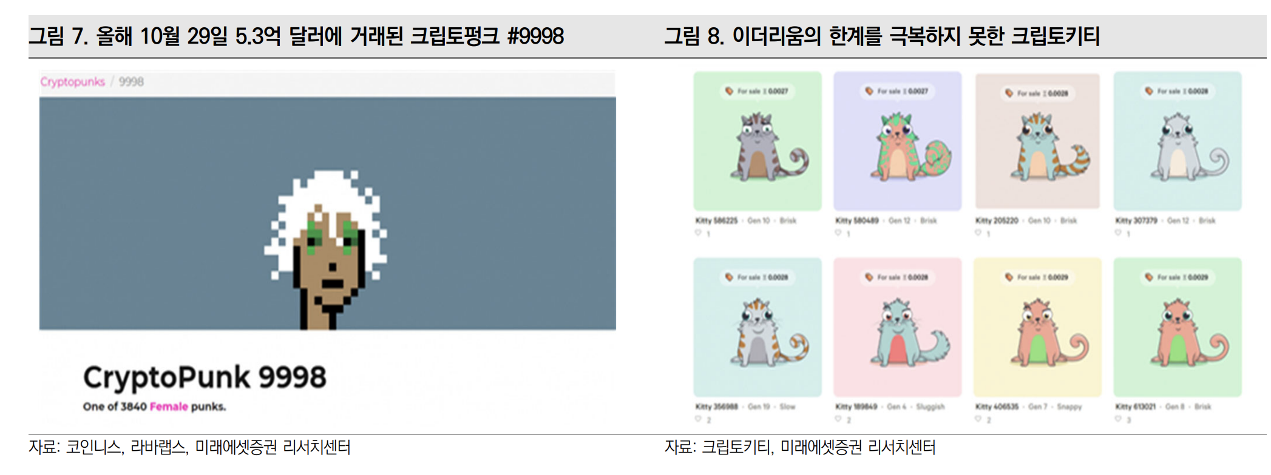
IT기술
https://securities.miraeasset.com/bbs/download/2089496.pdf?attachmentId=2089496
Notes:
4차산업혁명의 시대가 되면서 이제는 우리 주변에 데이터 사이언스나 인공지능 관련 기술들이 일상속으로 들어오고 있습니다. 전세계 시가총액 1등에서 10등까지의 업체들을 보면 약 7개의 업체가 IT업체인 것을 알 수 있습니다. 애플, 마이크로소프트,구글, 아마존 등을 보면 향후에도 소프트웨어 기반의 거대한 플랫폼을 차지하는 기업들이 꾸준히 상승세를 탈 것으로 예상됩니다.
이제는 전통적인 제조업 기반이 아닌 소프트웨어 기반의 서비스에 대한 공부와 투자가 더 중요한 시대로 변한 것을 알 수 있습니다. 개인적으로 앞으로의 추세를 알고 전략을 짜기가 힘들지만 글로벌한 기업들이 투자하고 연구하는 모습들을 보면 약간이나마 미래에 대한 인사이트를 얻을 수 있습니다.

Slide 4
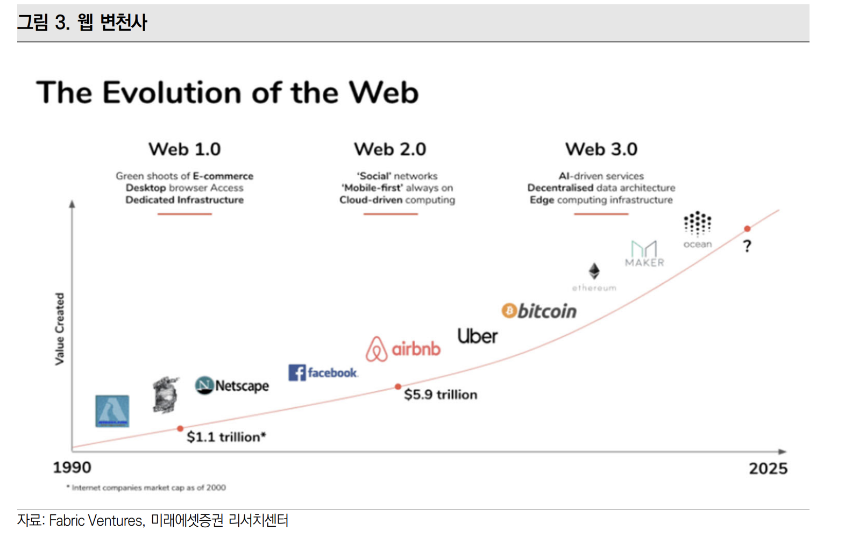
IT기술
Notes:
4차산업혁명의 시대가 되면서 이제는 우리 주변에 데이터 사이언스나 인공지능 관련 기술들이 일상속으로 들어오고 있습니다. 전세계 시가총액 1등에서 10등까지의 업체들을 보면 약 7개의 업체가 IT업체인 것을 알 수 있습니다. 애플, 마이크로소프트,구글, 아마존 등을 보면 향후에도 소프트웨어 기반의 거대한 플랫폼을 차지하는 기업들이 꾸준히 상승세를 탈 것으로 예상됩니다.
이제는 전통적인 제조업 기반이 아닌 소프트웨어 기반의 서비스에 대한 공부와 투자가 더 중요한 시대로 변한 것을 알 수 있습니다. 개인적으로 앞으로의 추세를 알고 전략을 짜기가 힘들지만 글로벌한 기업들이 투자하고 연구하는 모습들을 보면 약간이나마 미래에 대한 인사이트를 얻을 수 있습니다.

Slide 5
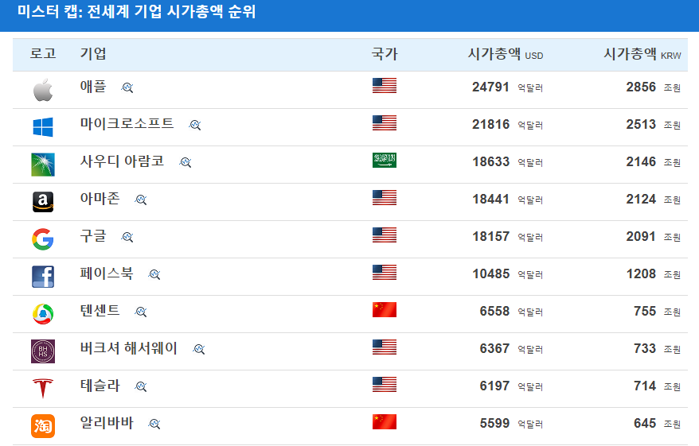
IT기술
전세계 시총 1 ~ 10등까지의 업체 순위
Notes:
4차산업혁명의 시대가 되면서 이제는 우리 주변에 데이터 사이언스나 인공지능 관련 기술들이 일상속으로 들어오고 있습니다. 전세계 시가총액 1등에서 10등까지의 업체들을 보면 약 7개의 업체가 IT업체인 것을 알 수 있습니다. 애플, 마이크로소프트,구글, 아마존 등을 보면 향후에도 소프트웨어 기반의 거대한 플랫폼을 차지하는 기업들이 꾸준히 상승세를 탈 것으로 예상됩니다.
이제는 전통적인 제조업 기반이 아닌 소프트웨어 기반의 서비스에 대한 공부와 투자가 더 중요한 시대로 변한 것을 알 수 있습니다. 개인적으로 앞으로의 추세를 알고 전략을 짜기가 힘들지만 글로벌한 기업들이 투자하고 연구하는 모습들을 보면 약간이나마 미래에 대한 인사이트를 얻을 수 있습니다.

Slide 6

IT기술
전세계 시총 1 ~ 10등까지의 업체 순위
Notes:
2018년과 2019, 2020년을 보면 FAANG(Facebook, Apple, 아마존, 넷플렉스, 구글)이 눈에 띄게 성장한 것을 볼 수 있습니다. 최근에는 마이크로소프트와 애플의 주가가 많이 오르면서 시장에서 탄탄하게 성장을 하는 것을 볼 수 있습니다. 최근에 성장하고 있는 클라우드 시장, 사물인터넷 시장, 데이터 사이언스 분야, 머신러닝과 딥러닝 시장을 보면 파이썬에 이런 분야에서 꽤 인기를 끌며 사용되는 것을 볼 수 있습니다. 자율주행 시장이 만들어 지면서 테슬라와 같은 업체는 딥러닝을 통한 자율주행 기술의 선두를 달리고 있고, 자동차를 자동으로 업데이트되는 전장(전자 장치)로 만들고 있습니다. 앞으로 개발자들과 엔지니어들이 공부하고 사용해야 할 분야라고 생각됩니다.
최근에 경쟁이 되고 있는 R같은 언어와 비교해 보아도 파이썬은 보다 확장성이 있고 더 넓은 분야에서 활용되고 있습니다. 수업에서 제가 많이 받는 질문이 파이썬이 좋아요? R이 좋아요?와 같은 질문입니다. 파이썬이 보다 많은 분야에서 세력을 얻고 있습니다.

Slide 7
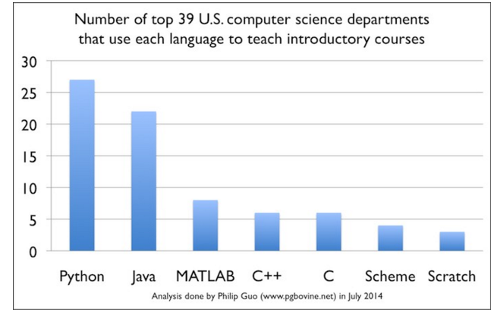
IT기술
첫 번째로 선택되는 개발 언어
미국 대학 중 상위 39개 컴퓨터 학과에서 첫 프로그래밍 언어로 파이썬을 채택
http://techholic.co.kr/archives/19246
Notes:
국내에도 코딩 교육에 대한 인기가 날로 늘어나고 있습니다. 초중고 또는 대학생들에게 배우도록 유도하는 첫번째 개발 언어가 자바나 닷넷이 아닌 파이썬이 인기를 끌고 있습니다. 처음 접하고 배우는 과정에서 가장 만만해 보이는 언어가 파이썬입니다. 하지만 파이썬은 계속 접해보면 작성하는 스타일에 따라서 난이도가 있는 개발언어입니다.
수업을 진행하면서 개인적으로 생각하기에는 개발자가 아님에도 불구하고 비전공자가 접하기에는 파이썬이 그래도 진입장벽이 낮은 언어라고 생각합니다. 전공, 비전공을 따지지 않고 많은 분들이 파이썬의 세계로 넘어오고 있습니다. 최근에는 생활 코딩이라는 말이 유행할 정도로 개발 언어의 시장이 대중화되고 규모가 커지고 있습니다. 또한 최근 개발자들에게도 가장 핫한 언어가 파이썬이라고 말할 정도입니다.

Slide 8
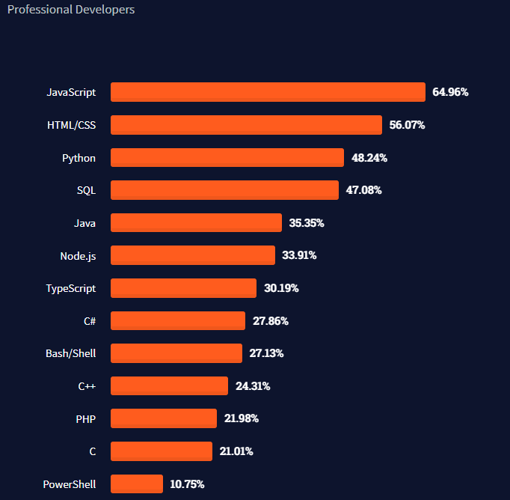
IT기술
전세계 개발자 설문 통계
Stackoverflow.com에 2021에 올라온 통계
Notes:
개발자들의 Q&A와 놀이터로 불리는 Stackoverflow에서는 매년 개발자들을 대상으로 설문을 한 결과를 볼 수 있습니다. 개발을 하시게 되면 앞으로 자주 방문할 웹사이트중에 하나입니다.
개발자들이 좋아하는 인기 있는 개발언어에 상단에 보면 JavaScript, HTML, CSS와 같은 웹기반의 기술과 언어들이 인기를 끌고 있습니다. 웹과 모바일이 기반이 되는 환경이 눈에 들어옵니다. Java와 파이썬과 C#과 같은 언어들이 개발자들이 매우 선호하는 언어로 올라가 있습니다. 국내에서만 파이썬이 인기를 끌고 있는 것이 아닌 전세계적으로 파이썬의 열풍이 거세게 불고 있습니다.

Slide 9
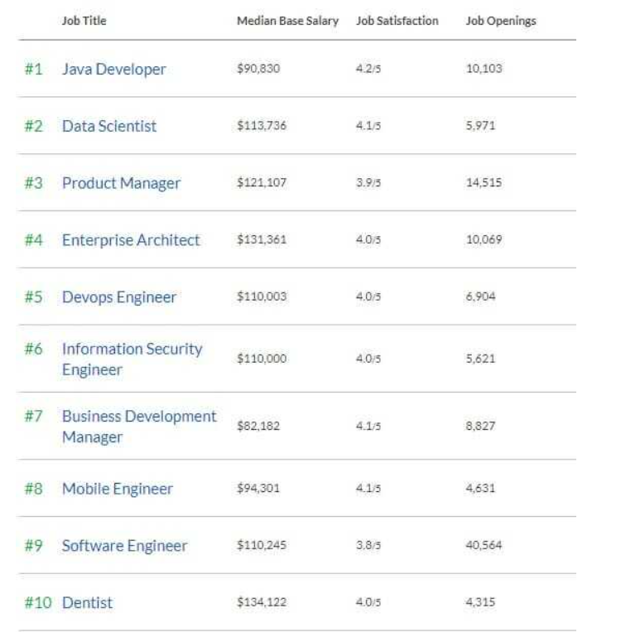
IT기술
글래스도어에 실린 2021년 유망직업 10선에서 7개 이상이 개발관련 직업
Notes:
우리는 앞으로의 전망에 민감합니다. 개인은 미래를 알 수 없지만 글로벌 기업들은 개인보다는 좀 더 많은 데이터를 수집해서 미래를 대비하고 있습니다. 세계적인 글로벌 기업들을 보면 향후 전망을 살짝 알 수 있습니다. 글래스도어에 나온 기사를 보면 2021년 유망직업 10선에서 7개 이상이 대부분 IT관련된 개발자, 데이터 사이언스, 인공 지능 관련된 직업군들임을 알 수 있습니다. 정말 개발자 전성시대가 오고 있는 느낌이 듭니다.

Slide 10
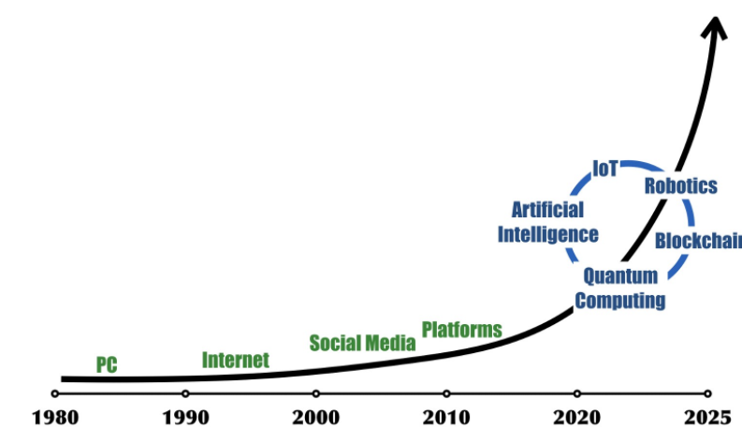
IT기술
Exponential Technology: 기술의 변화가 너무 빠르다. 개발자에게는 늘 시간이 부족…
Notes:
IT업계의 흐름을 보면 대략 10년 단위로 큰 흐름의 변화가 나타나는 것을 관찰할 수 있습니다. 1980년대의 PC기반의 시대에서 인터넷과 SNS열풍, 그리고 지금은 플랫폼 전쟁을 넘어서 인공지능, 사물 인터넷, 로봇, 블럭체인, 양자컴퓨팅과 같은 기술들이 엄청난 콜레보레이션을 일으키고 있습니다.
강사들도 기술을 따라 가기가 쉽지 않은 시대입니다. 현업에 있는 엔지니어들과 개발자들도 사실 일을 하면서 공부를 병행하기가 어렵습니다. 기술이 폭발적으로 나오면서 지수 형태의 그림이 그려지고 있습니다. 변화가 너무 빠르다 보니 모든 내용들을 처음부터 이해하면서 코딩하고 개발하는 것이 점점 불가능해 지고 있습니다. 일단은 기본 내용들을 빠르게 파악하고 조립하는 형태의 접근이 필요합니다. 개발자가 모든 것을 만들 수 는 없으니 필요한 부품들, 기반 기술들을 조금씩 익혀서 레고 블럭을 쌓아가는 것처럼 개발하는 접근방식이 필요합니다.

Slide 11
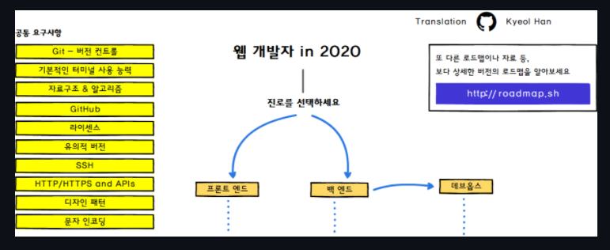
Front-end와 Back-end
https://github.com/Han-Kyeol/developer-roadmap-kr-
Notes:
IT업계의 흐름을 보면 대략 10년 단위로 큰 흐름의 변화가 나타나는 것을 관찰할 수 있습니다. 1980년대의 PC기반의 시대에서 인터넷과 SNS열풍, 그리고 지금은 플랫폼 전쟁을 넘어서 인공지능, 사물 인터넷, 로봇, 블럭체인, 양자컴퓨팅과 같은 기술들이 엄청난 콜레보레이션을 일으키고 있습니다.
강사들도 기술을 따라 가기가 쉽지 않은 시대입니다. 현업에 있는 엔지니어들과 개발자들도 사실 일을 하면서 공부를 병행하기가 어렵습니다. 기술이 폭발적으로 나오면서 지수 형태의 그림이 그려지고 있습니다. 변화가 너무 빠르다 보니 모든 내용들을 처음부터 이해하면서 코딩하고 개발하는 것이 점점 불가능해 지고 있습니다. 일단은 기본 내용들을 빠르게 파악하고 조립하는 형태의 접근이 필요합니다. 개발자가 모든 것을 만들 수 는 없으니 필요한 부품들, 기반 기술들을 조금씩 익혀서 레고 블럭을 쌓아가는 것처럼 개발하는 접근방식이 필요합니다.

Slide 12
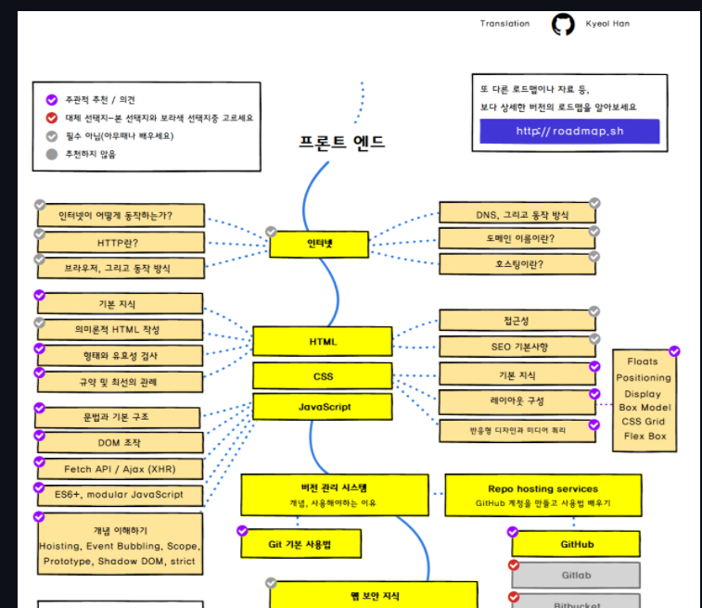
Front-end와 Back-end
Notes:
IT업계의 흐름을 보면 대략 10년 단위로 큰 흐름의 변화가 나타나는 것을 관찰할 수 있습니다. 1980년대의 PC기반의 시대에서 인터넷과 SNS열풍, 그리고 지금은 플랫폼 전쟁을 넘어서 인공지능, 사물 인터넷, 로봇, 블럭체인, 양자컴퓨팅과 같은 기술들이 엄청난 콜레보레이션을 일으키고 있습니다.
강사들도 기술을 따라 가기가 쉽지 않은 시대입니다. 현업에 있는 엔지니어들과 개발자들도 사실 일을 하면서 공부를 병행하기가 어렵습니다. 기술이 폭발적으로 나오면서 지수 형태의 그림이 그려지고 있습니다. 변화가 너무 빠르다 보니 모든 내용들을 처음부터 이해하면서 코딩하고 개발하는 것이 점점 불가능해 지고 있습니다. 일단은 기본 내용들을 빠르게 파악하고 조립하는 형태의 접근이 필요합니다. 개발자가 모든 것을 만들 수 는 없으니 필요한 부품들, 기반 기술들을 조금씩 익혀서 레고 블럭을 쌓아가는 것처럼 개발하는 접근방식이 필요합니다.

Slide 13
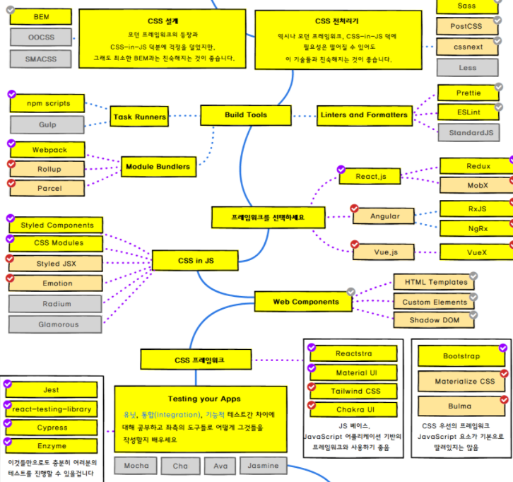
Front-end와 Back-end
Notes:
IT업계의 흐름을 보면 대략 10년 단위로 큰 흐름의 변화가 나타나는 것을 관찰할 수 있습니다. 1980년대의 PC기반의 시대에서 인터넷과 SNS열풍, 그리고 지금은 플랫폼 전쟁을 넘어서 인공지능, 사물 인터넷, 로봇, 블럭체인, 양자컴퓨팅과 같은 기술들이 엄청난 콜레보레이션을 일으키고 있습니다.
강사들도 기술을 따라 가기가 쉽지 않은 시대입니다. 현업에 있는 엔지니어들과 개발자들도 사실 일을 하면서 공부를 병행하기가 어렵습니다. 기술이 폭발적으로 나오면서 지수 형태의 그림이 그려지고 있습니다. 변화가 너무 빠르다 보니 모든 내용들을 처음부터 이해하면서 코딩하고 개발하는 것이 점점 불가능해 지고 있습니다. 일단은 기본 내용들을 빠르게 파악하고 조립하는 형태의 접근이 필요합니다. 개발자가 모든 것을 만들 수 는 없으니 필요한 부품들, 기반 기술들을 조금씩 익혀서 레고 블럭을 쌓아가는 것처럼 개발하는 접근방식이 필요합니다.

